Slide 1
Szempontok az anyagi kultúra tárgyainak gyűjtéséhez
Önkéntes Gyűjtők I. Országos Tradíció Tábora
Alkotó jellegű honismereti Tábor
2013. július 24.

Slide 2
Lehetséges-e még a hagyományos értelemben vett néprajzi tárgy gyűjtés napjainkban?
Lehetséges-e a tárgy gyűjtés általános jellemzőihez segédletet nyújtani?
Mi a tárgy útja a múzeumban?

Slide 3
I. Hogyan keressünk tárgyakat?
Személyes ismeretség
Személyre szóló levelek küldése – jelentős háttérmunka!
Címek összeírása
A lakosok érdekeltté tétele: a tájház-falumúzeum nemcsak a látogatóké, hanem a közösségé is
Helyi újság
Polgármester
Pap, lelkész
Idősek klubja

Slide 4
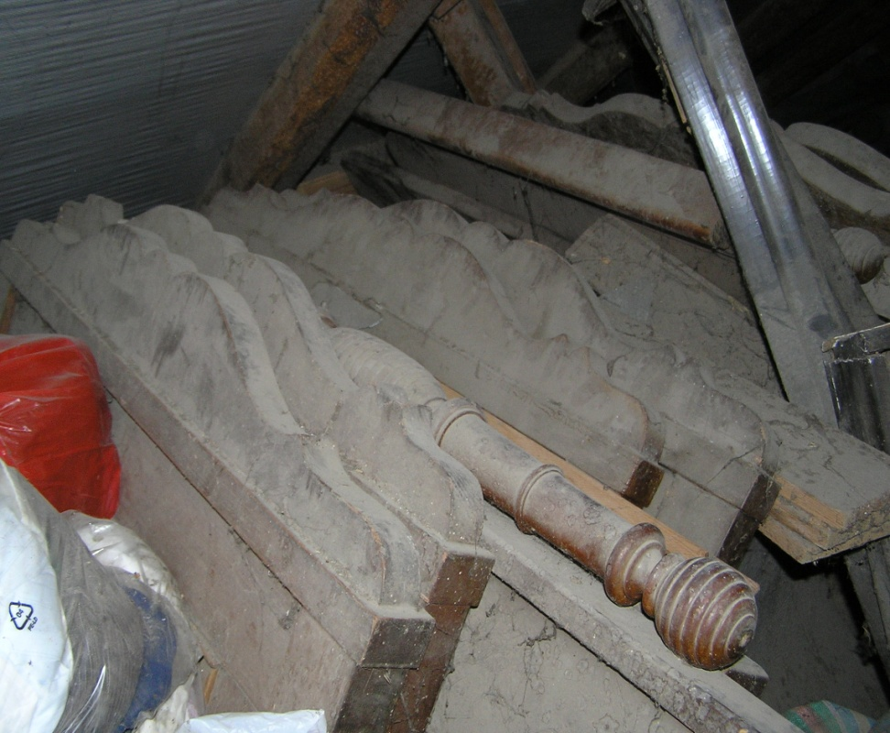
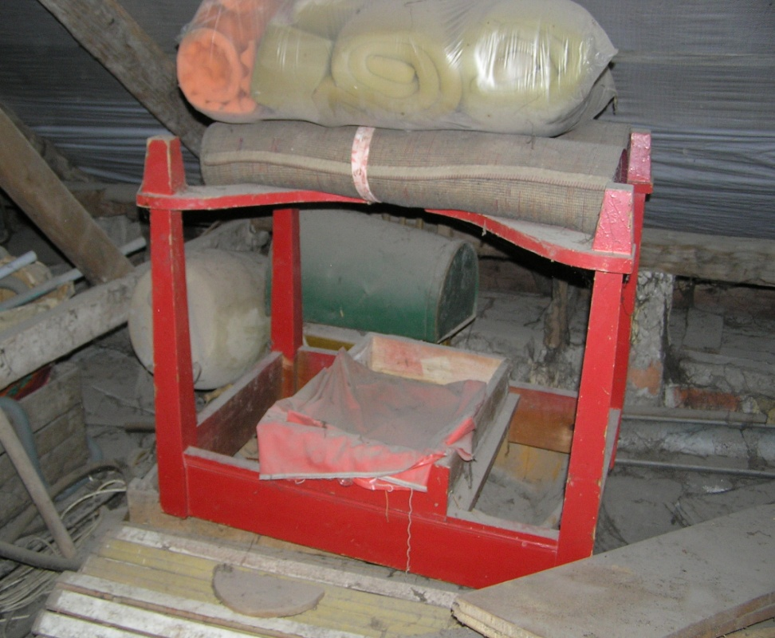
Néprajzi gyűjtés helyszínei – padlás/pince/kamra/hétvégi ház…

Slide 5
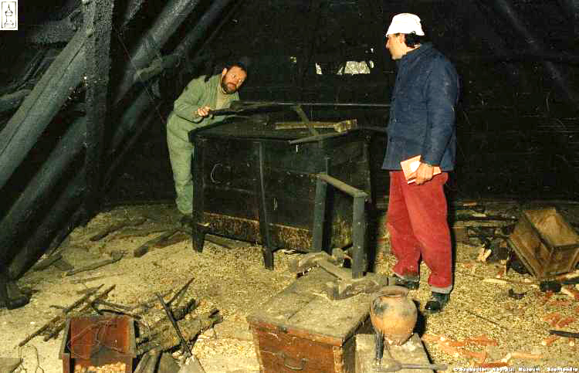
Tárgygyűjtés - padláson

Slide 6
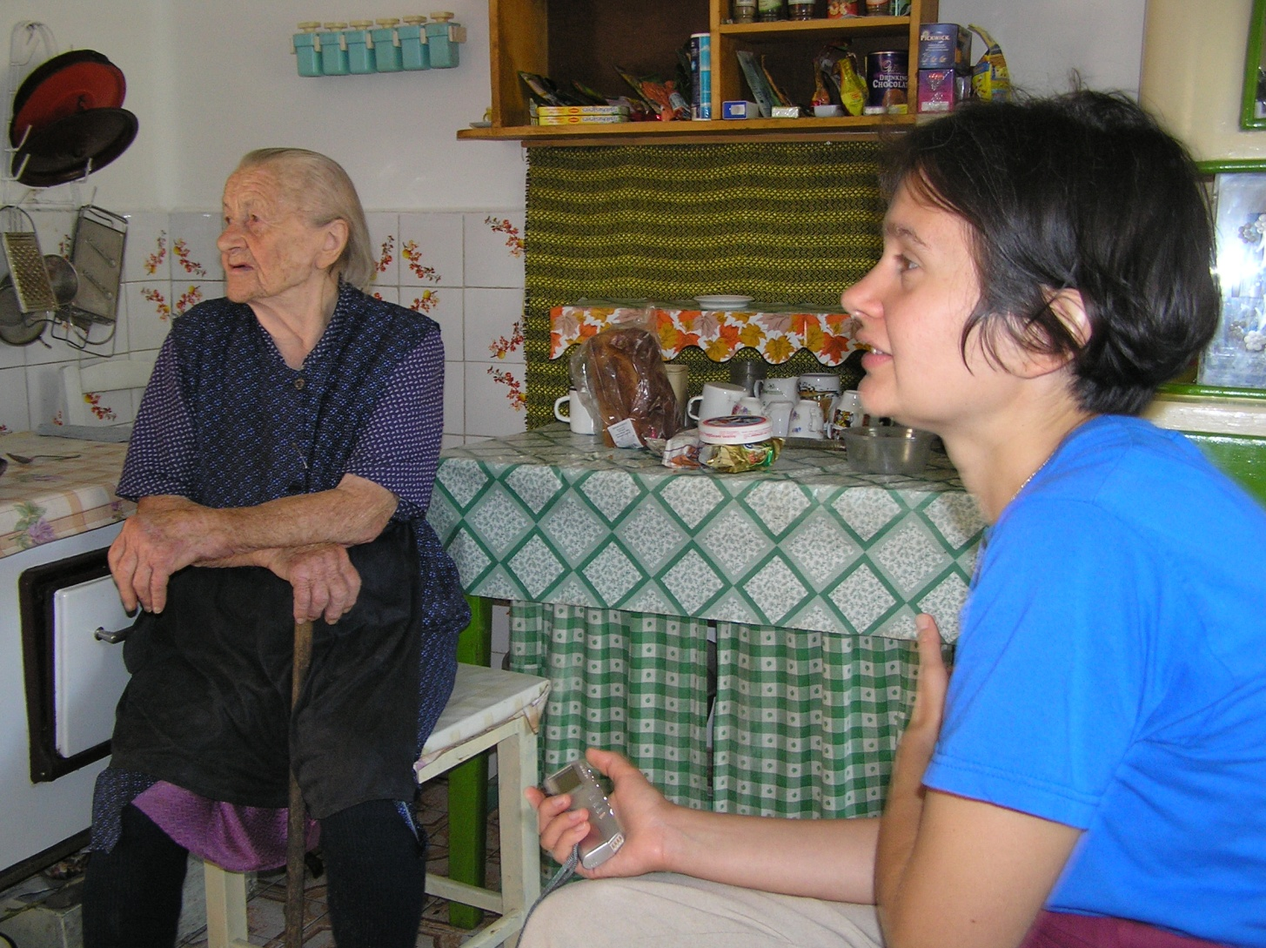
Interjús gyűjtés - konyhában

Slide 7
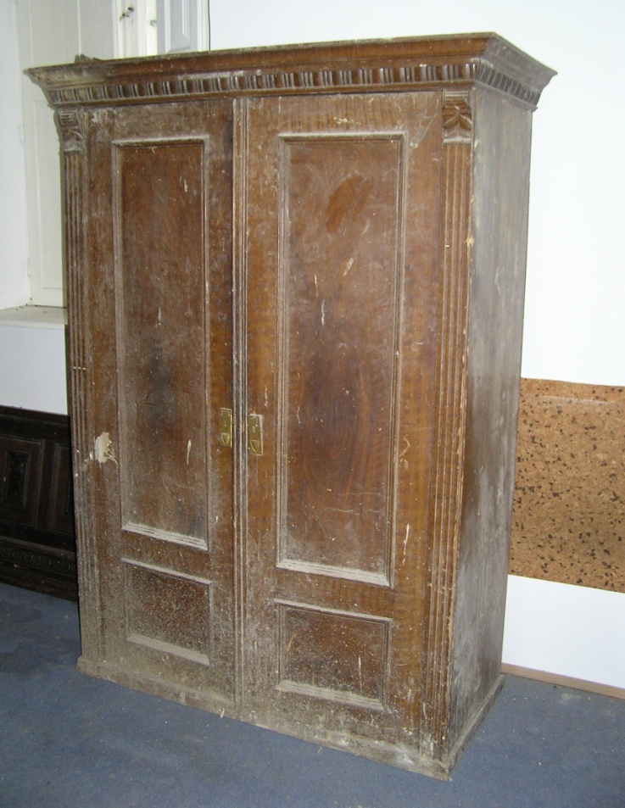
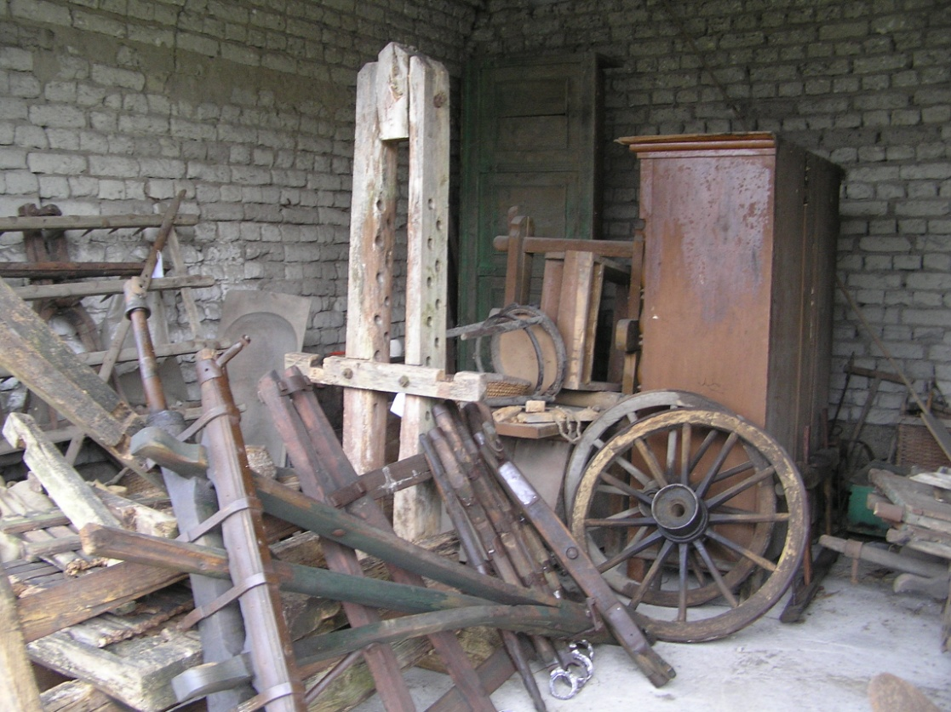
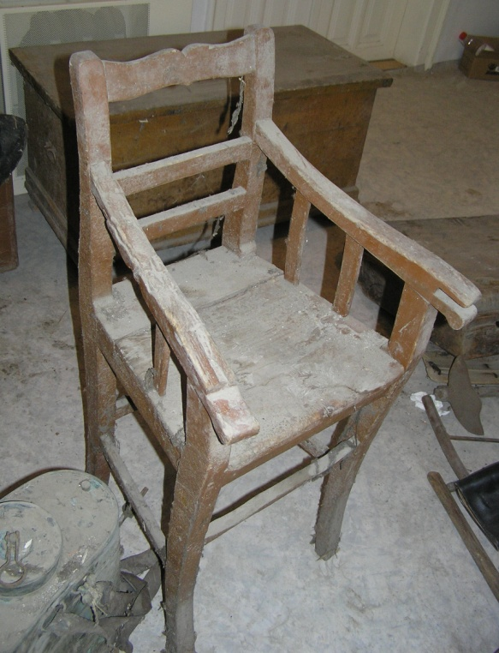
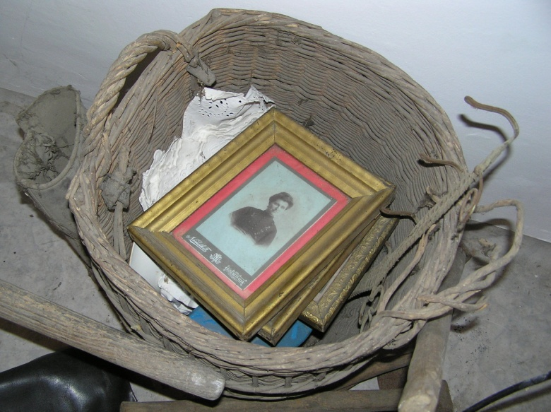
Ellenpélda:
Szervezetlen gyűjtés, rossz állapotú tárgyak. Nincsen tisztázva a célja.

Slide 8
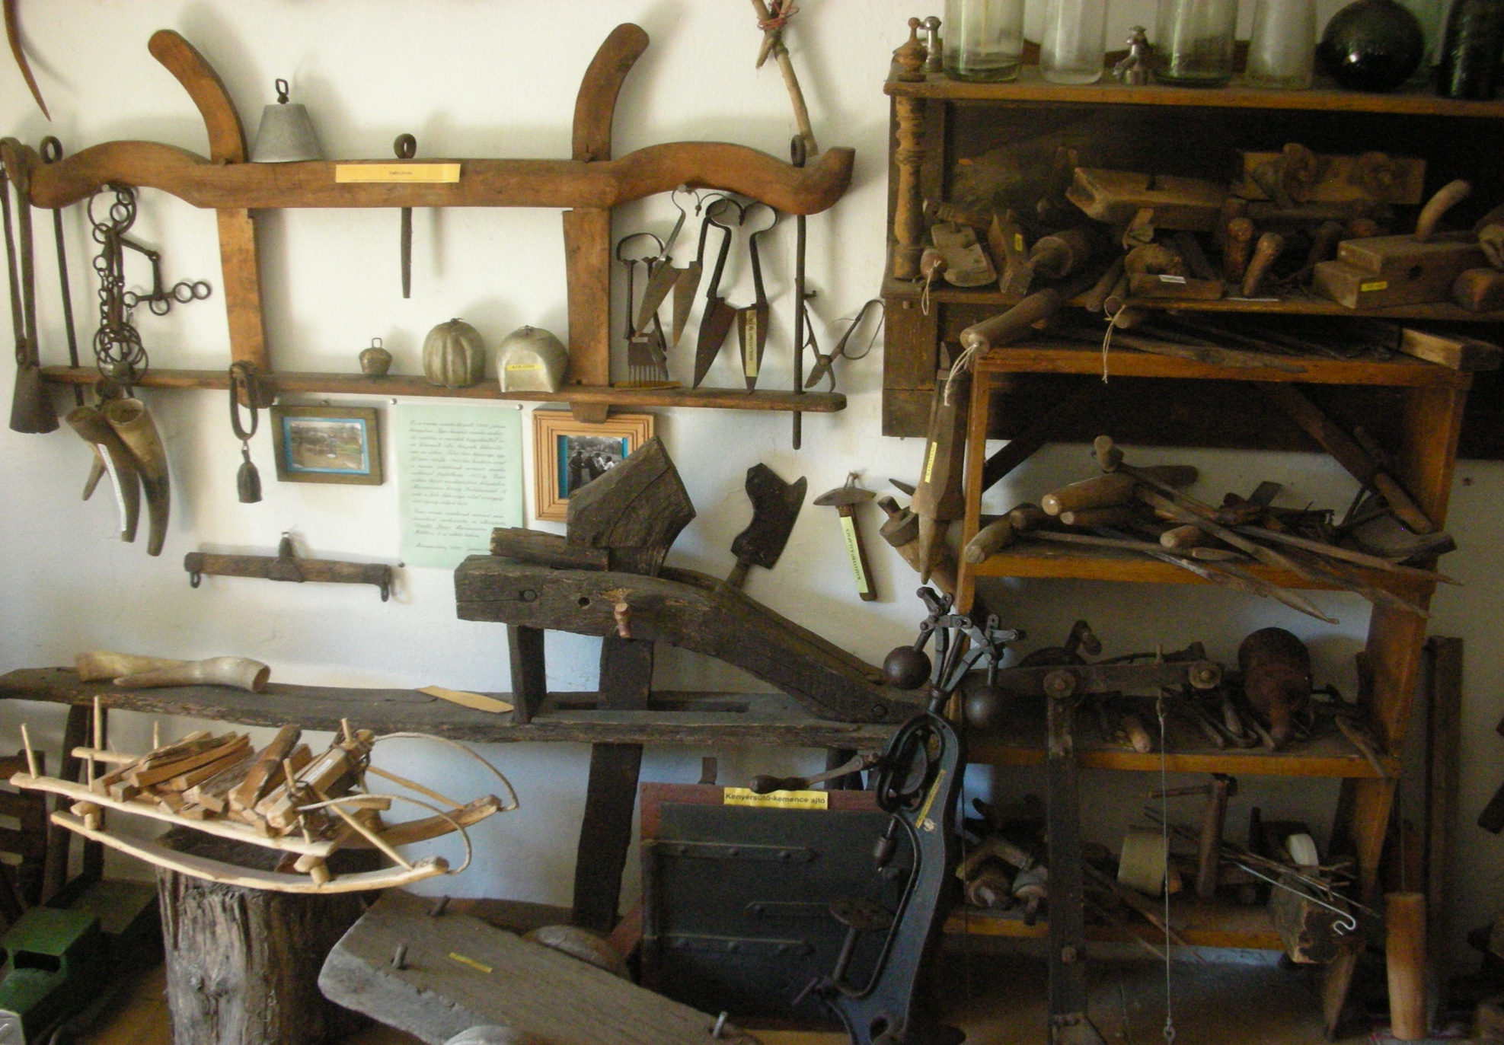
Lehetséges cél: pl. tájház, falumúzeum

Slide 9
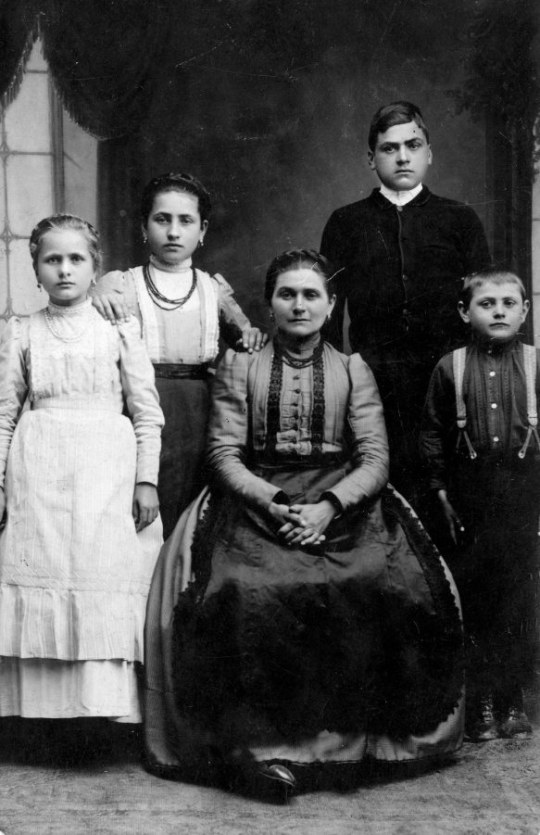
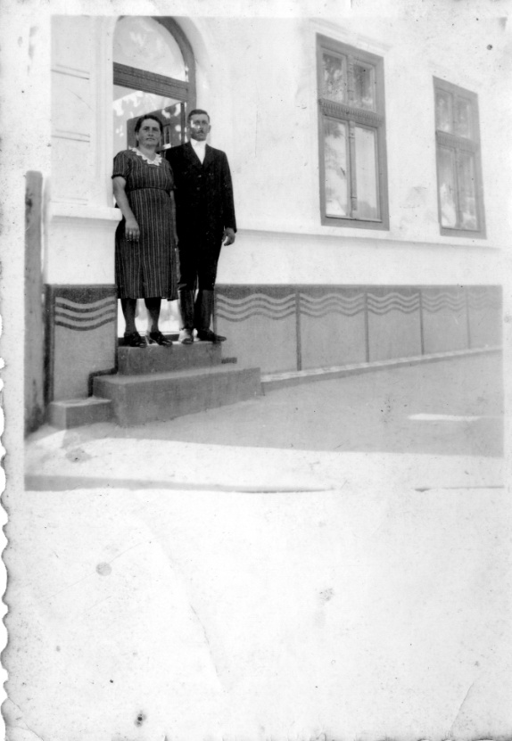
Egy javasolt tájékozódási sorrend
1. A lakóház története
Pl. Mikor épült, milyen anyagokból?
Ehhez családi fotókat is gyűjthetünk.
2. A lakóház építési periódusainak ismerete
Mikor, milyen okból, hogyan alakították át a házat?
3. A lakóházban élő család története
Pl. Mikor költöztek az ősök a faluba, mivel foglalkoztak, családfa készítése.

Slide 10
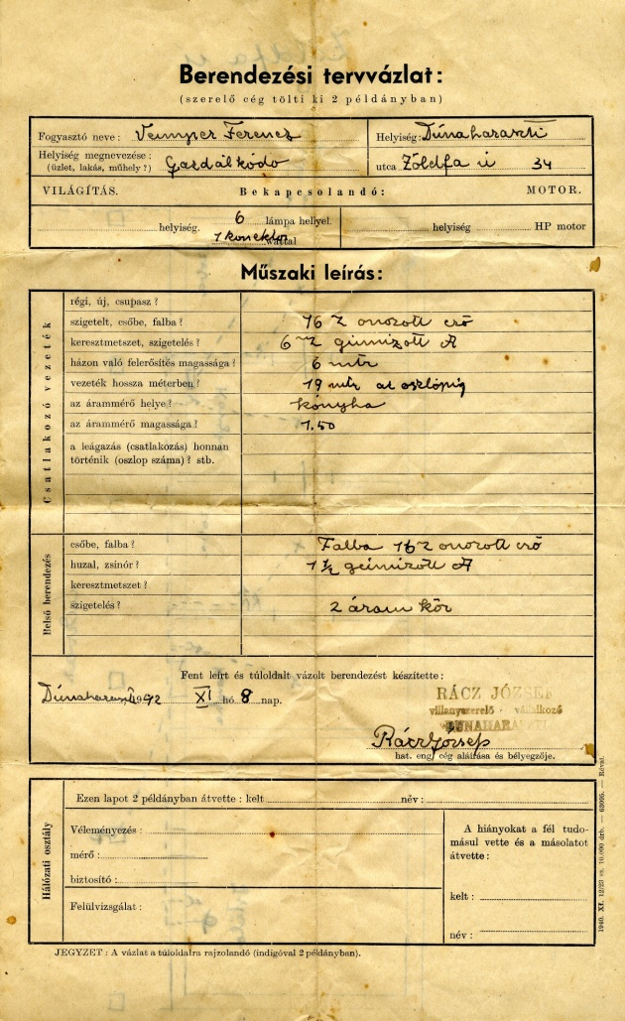
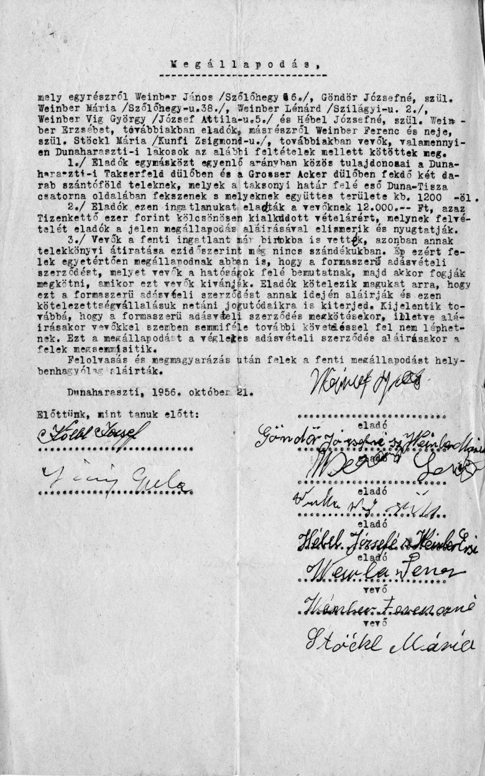
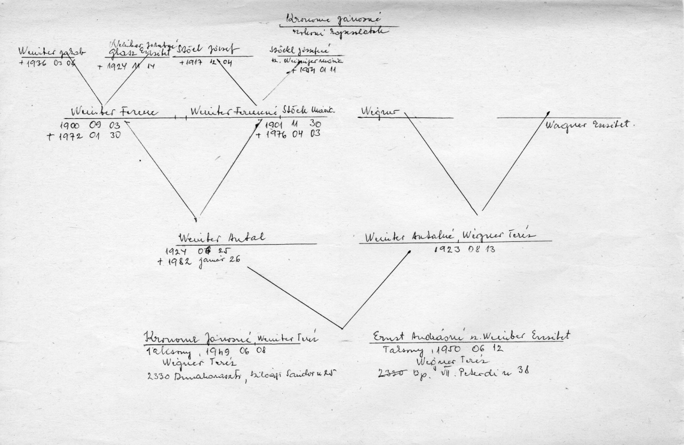
Iratok, fotók

Slide 11
Kutatási módszerek?
Interjú készítése – kérdőívezés – diktafon használata
Fényképezés
Adattári anyagok, szakirodalom keresése – Néprajzi Múzeum, volt megyei múzeumok adattára
Videofilm készítése. Így az utókornak is megmaradhatnak munkafolyamatok, élettörténetek

Slide 12
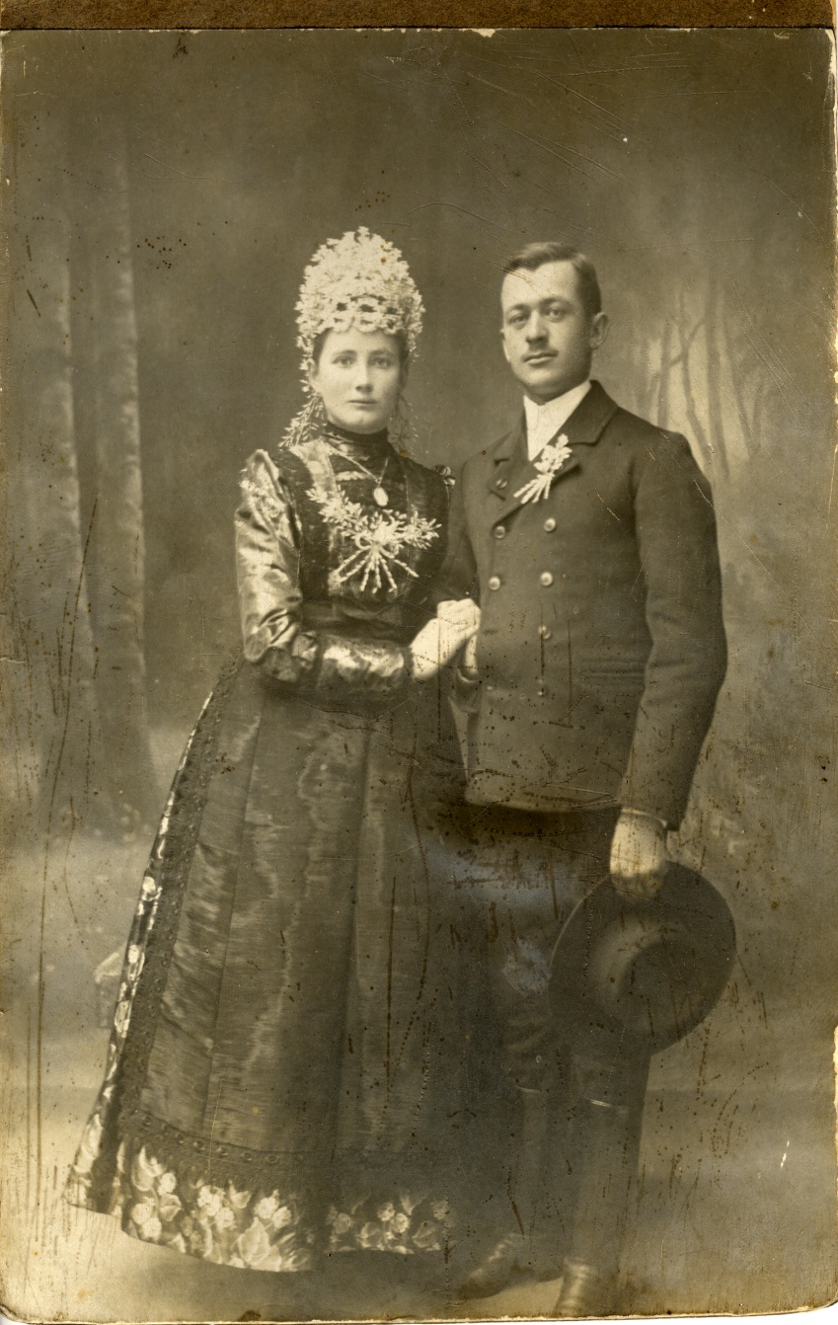
A gyűjtőmunka
Régi fotók szkennelése jó minőségben – így az eredeti a tulajdonosnál marad
Adatolás nagyon fontos!
Külön leltározás
Sok apró mozzanata a 20. század eleji életnek

Slide 13
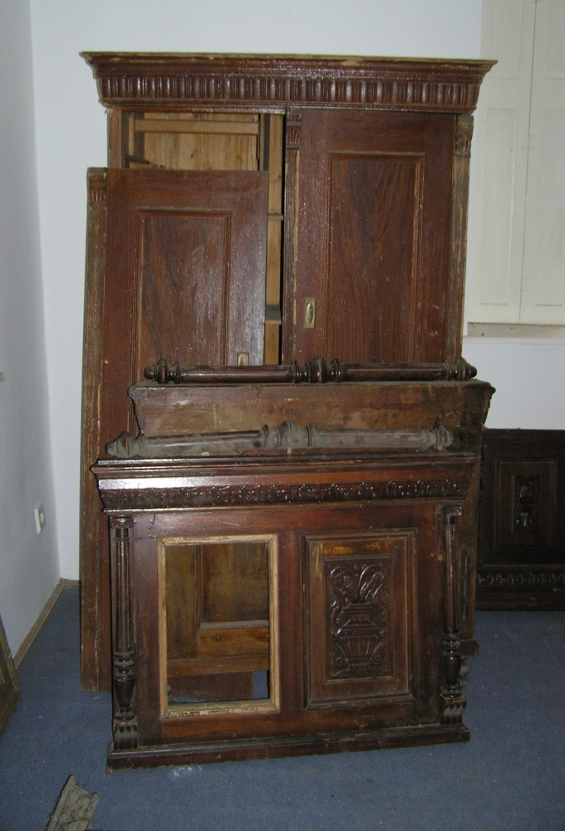
A gyűjtőmunka
Tájékozódnunk kell arról, hogy milyen típusú tárgyakat használtak
  az adott háztartásban
  az adott korszakban
  adott gazdasági szinten
  Vásárlással - nyugta
  Ajándékozással – ajándékozási szerződés, hogy a későbbiekben se merülhessen föl jogi probléma az egykori tulajdonossal vagy örökössel
  Versengés szerepe!?
  Neveket kiírni?!
  Probléma: mindenki a saját tárgyát akarja a legjobb helyen látni

Slide 14
A gyűjtött tárgy adatolása
  Nemcsak a leltározást könnyíti meg, de a hitelességet is segíti
  Mire kell rákérdezni:
    Helyi neve: feliratokon, nemzetiségi elnevezések, tájszavak
    Hol?
    Hogyan?
    Mire?
    Kik?
    Mikor használták?
    Hol tárolták?
    Miből készült?
    Kik készítették?
    Milyen technikával készítették?
    Mennyi volt az ára?
    Hogyan terjedt el?
    Mikor terjedt el?
    Milyen változatai voltak?

Slide 15
Történetek – Miért?
Az alapgondolat a tárgy hiteles megjelenítése történetek segítségével is – miért fontos ez, miért hasznos?
Az emberek természetüknél fogva történetmesélők
  Segítségével a kiállításoknak új lehetősége nyílik az élményközpontú bemutatásra, az érthetőbb interpretációra.
  Továbbá az is cél, hogy a történetekkel elősegítsük a kiállítás témájának megértését, a történetek által hordozott jelentések kommunikálását.
  Mert az ismeretátadás a kiállításokban TÁRGYAK segítségével történik – az Internet, a könyvtár nem rendelkezik ezzel az előnnyel.

Slide 16
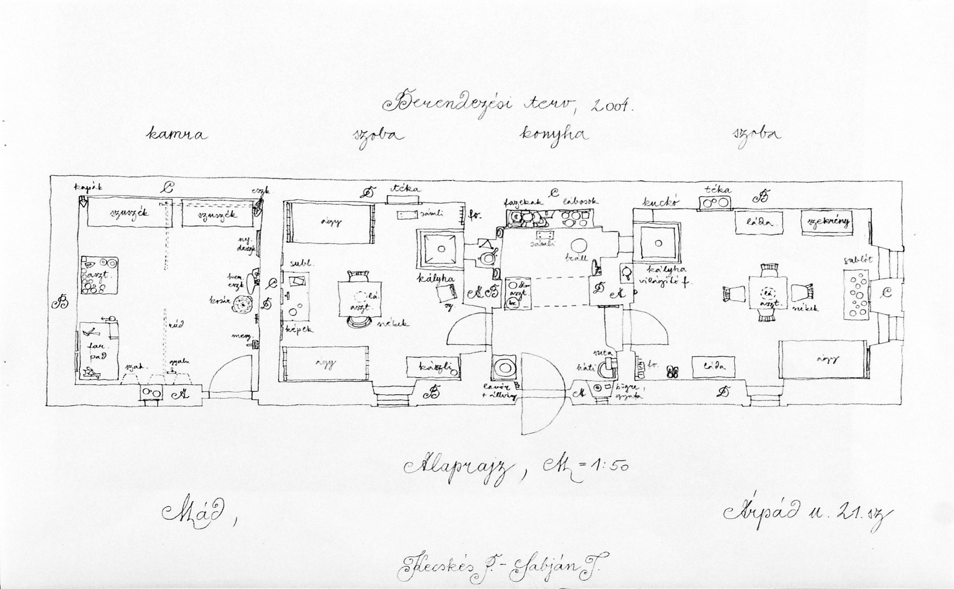
Berendezési terv

Slide 17
Mire figyeljünk?
A tárgy állapotára: gombás, penészes tárgy megfertőzi a többit
Ha törött, repedt, hiányos, másikat keresni helyette
A szekrényekben, ládákban összehajtott textilek eltörnek

Slide 18
Mitől és hogyan védjük a tárgyakat?
Piszoktól, portól
Rendetlenségtől
Nedvességtől
Túlzott kiszáradástól
Túlzott fénytől - elsötétítés
Növényi és állati kártevőktől
Elemi csapásoktól (tűz- és villámvédelem, korrekt elektromos hálózat)
Illetéktelen behatolástól - riasztóberendezés
A használat közben keletkező károktól

Slide 19
II. Mire való egy múzeum?
A magyar népi kultúra tárgyi és szellemi emlékeinek összegyűjtése, megőrzése és feldolgozása-bemutatása a feladata.
Így az alábbi hármas egység mentén mutatható be:
1. gyűjtés
2. megőrzés
3. feldolgozás-bemutatás

Slide 20
Egy tárgy útja a múzeumban
A gyűjtés, vásárlás, ajándékozással a múzeumba kerülő tárgy
1. gyarapodási számot kap
2. leltározzák
3. restaurálják
4. eldöntik, hogy kiállításba – raktárba kerüljön

Slide 21
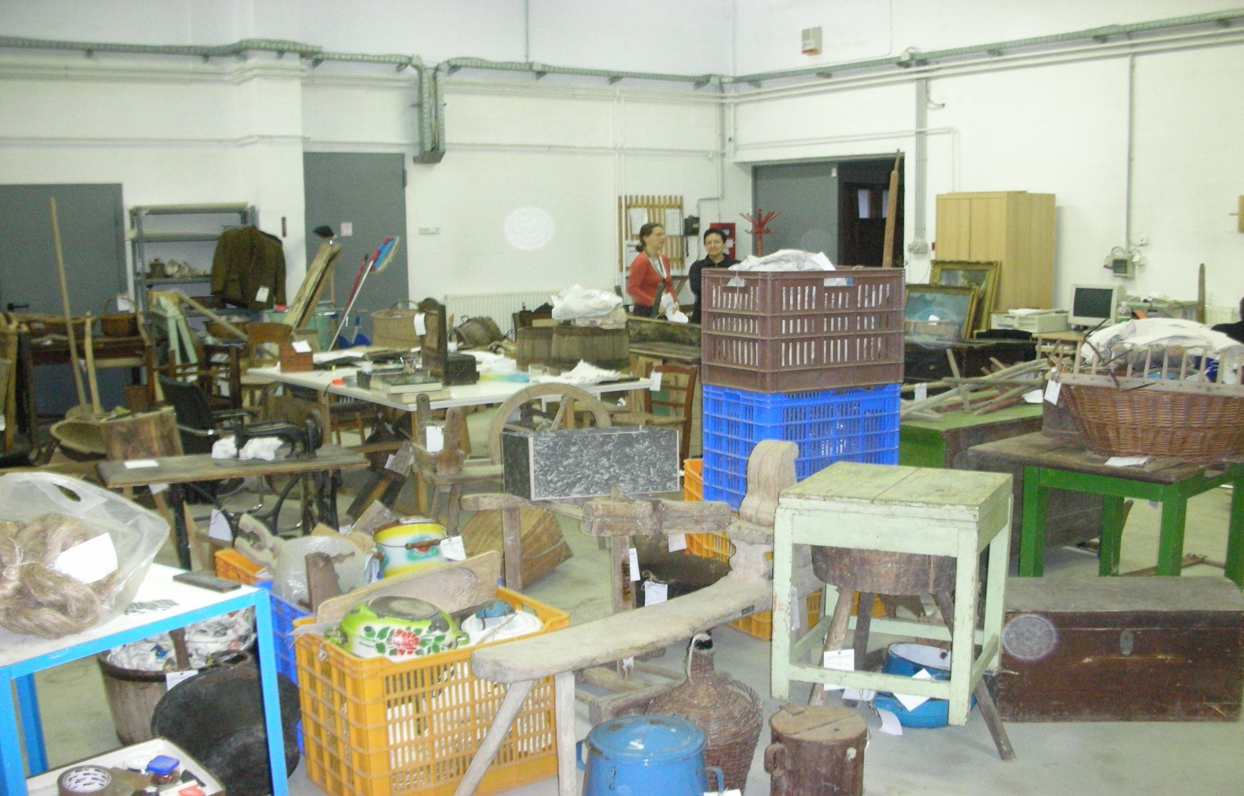
Múzeumi raktár részlete

Slide 22
Egy tájház létrehozásánál az előkészítő feladatok jelentősége legalább akkora, mint a gyakorlati munkáé.
A legjobb szándékú helyi értékmentő tevékenység, tájház kialakítása sem nélkülözhet bizonyos alap nyilvántartási ismereteket.

Slide 23
Az emberi emlékezet korlátozott volta miatt a hagyományos közegükből kikerülő tárgyak hihetetlenül gyorsan elveszíthetik a mögöttes információk tartalmi megőrzésének esélyét.
A múzeumokban kimunkált nyilvántartás jellemzőinek megismerése és alkalmazása a helyi értékmentő munkát eredményesebbé, és minden bizonnyal hitelesebbé is teheti.

Slide 24
A múzeumok nyilvántartási szabályzatai előírják a központi szabályozás helyi feltételekkel történő megvalósítását.
Hivatalosan elfogadott (akkreditált) számítógépes nyilvántartással még csak néhány múzeum rendelkezik az országban, a gyakorlatban viszont az intézmények többsége csak párhuzamosan, vagy már úgy sem vezeti az ún. 7. számú (néprajzi tárgyi gyűjtemény) leltárkönyvet.

Slide 25
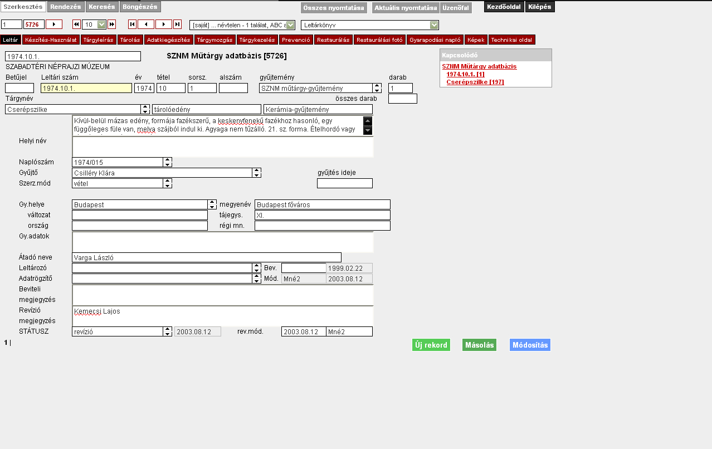

Slide 26
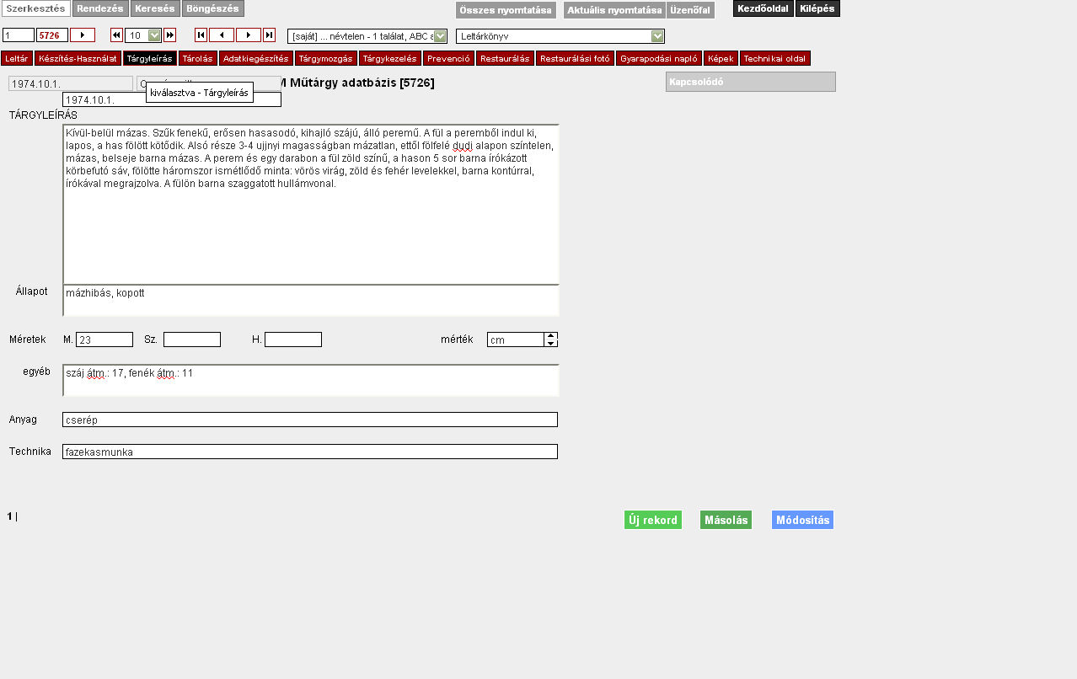

Slide 27
Gyarapodási napló
A tájházak üzemeltetőinek is kell gyarapodási naplót vezetniük. A naplóba minden az intézménybe bekerülő tárgyat dokumentálni szükséges. Alap információit rögzítve. A gyarapodási szám évente újrakezdődő folyamatos sorszám, az érkezés sorrendjében.

Slide 28
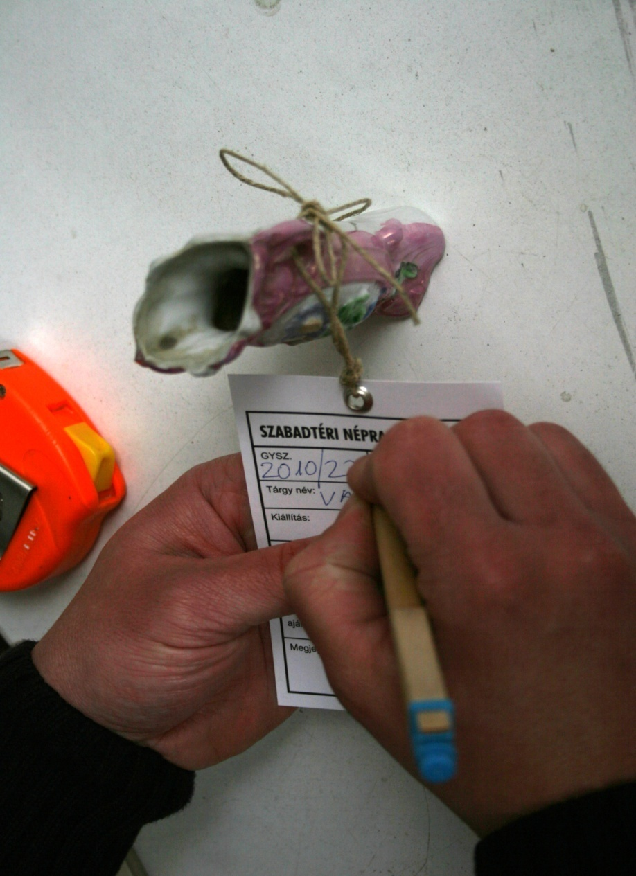
Gyarapodási szám

Slide 29
Folyt.
Az alább ismertetendők nem helyettesíthetik egy muzeológus szakember tevékenységét, viszont annak előkészítésében, munkájának hatékonyságában és hitelességében s nem utolsó sorban a működés/működtetés későbbi fázisaiban lesz fokozott jelentősége a nyilvántartási ismeretek megismerésének s alkalmazni tudásának.

Slide 30
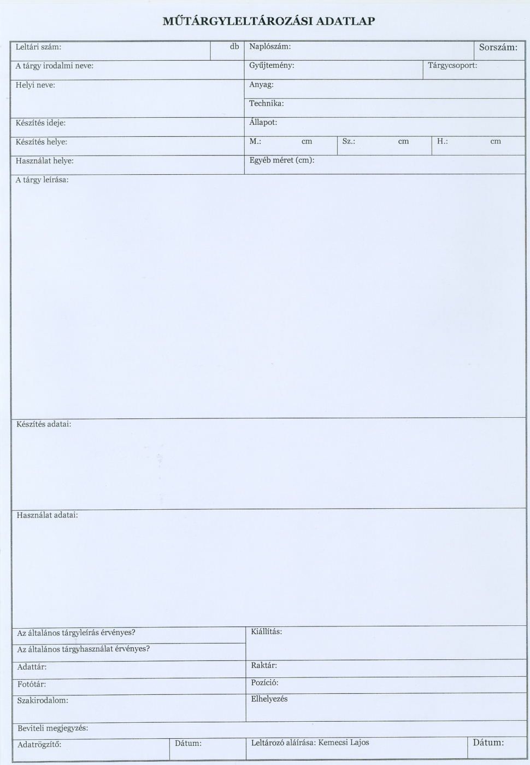
Jelenleg használt leltározási adatlap

Slide 31
Leltárkönyv rovatai
1. leltári szám
2. tárgy megjelölése
3. darabszám
4. anyag és technika
5. méretek
6. készítés helye
7. használat helye
8. tárgy készítője
9. készítés ideje
10. megszerzés módja
11. ajándékozó – eladó személye
12. gyűjtő
13. vételár
14. csatlakozó dokumentum
15. leltározó
16. megjegyzések

Slide 32
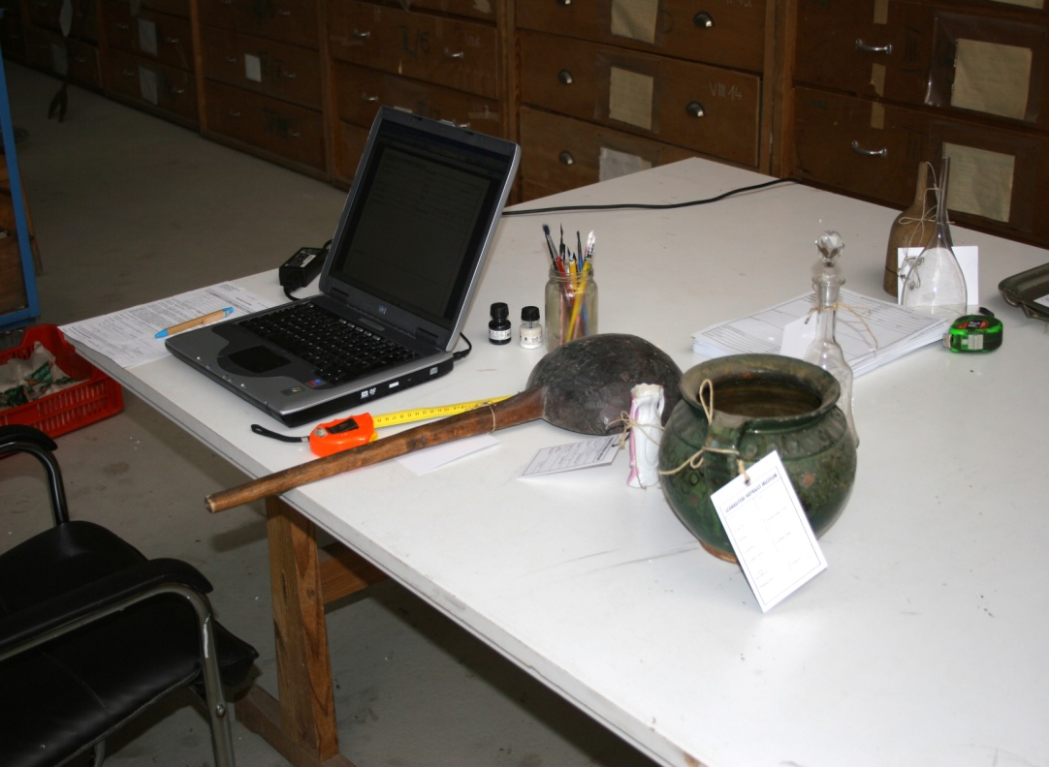
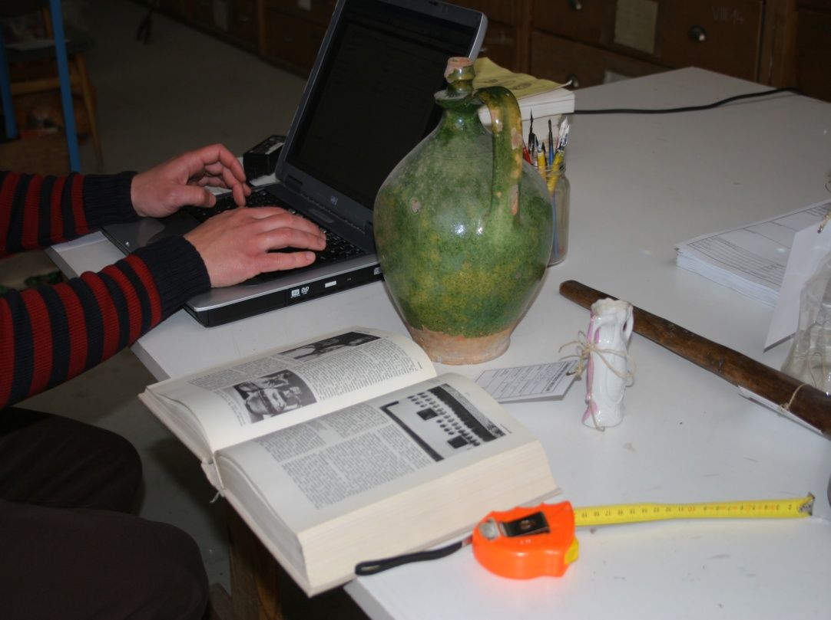
A leltározás eszközei

Slide 33
1. rovat a leltári szám. Könnyen olvashatóan, le nem moshatóan kell rögzíteni, hogy a kiállításban szereplő tárgy esztétikai hatását ne rontsa le a számozás.
Az egymástól pontokkal elválasztott számcsoportoknak jelentése van, amit a helyi gyűjteményekben is célszerű alkalmazni:
Első (négy számjeggyel!) az évet jelöli,
Második szám az éven belüli tételszám.
Tételszám: az együtt bekerült tárgy együttesek (műhely felszerelés, szoba berendezés, egy családtól egy időben bekerült tárgyak) összetartozását jelezze.
Harmadik számcsoport a tételen belüli sorszám, amely értelemszerűen 1-el kezdődik és megegyezik a darabszámmal is esetenként.
TRADÍCIÓ

Slide 34
Negyedik számcsoport: Bonyolítja a helyzetet, ha a tételhez páros, vagy több összetartozó darabból álló tárgyak is tartoznak. (Pl. egy pár csizma: 1-2.) Ezen szempontok figyelembe vétele túlmutat a pusztán adminisztratív szempontokon, és a tárgy együtteshez tartozás viszonyait is kifejezi.

Slide 35
A 2. rovat a tárgy megjelölése, amelyben a köznyelvi (szakirodalmi) és idézőjelben a lelőhelyen használatos helyi elnevezését rögzíti.
Helyi gyűjtemények nyilvántartásba vételénél nagy az esélye az ilyen nyelvjárási megnevezés dokumentálásának.
Zavaró, ha egy-egy tárgy esetében több helyi elnevezés is ismeretes. Ilyenkor a pontos kérdezés segít.
Ha a népnyelvi elnevezés megegyezik az irodalmi névvel, azt is meg kell ismételni.

Slide 36
Az irodalmi név egyértelműsége egyes esetekben a szakirodalom felhasználásával tisztázható.
Így pl. a kerámiák esetében kimunkált terminológia áll a leltározó szolgálatára,
más esetekben a Magyar Néprajzi Lexikon adatai segítik a tájékozódást, ill.
Bátky Zsigmond Útmutatója, mely kimondottan a gyűjtemények rendezésének céljával készült.
Segítséget adnak a Néprajzi Múzeum gyűjteményi katalógusai, melyek az egyes tárgytípusok tipológiai terminológiai kérdéseit általában tisztázzák, ill. összegző tárgytörténeti tanulmányok.

Slide 37
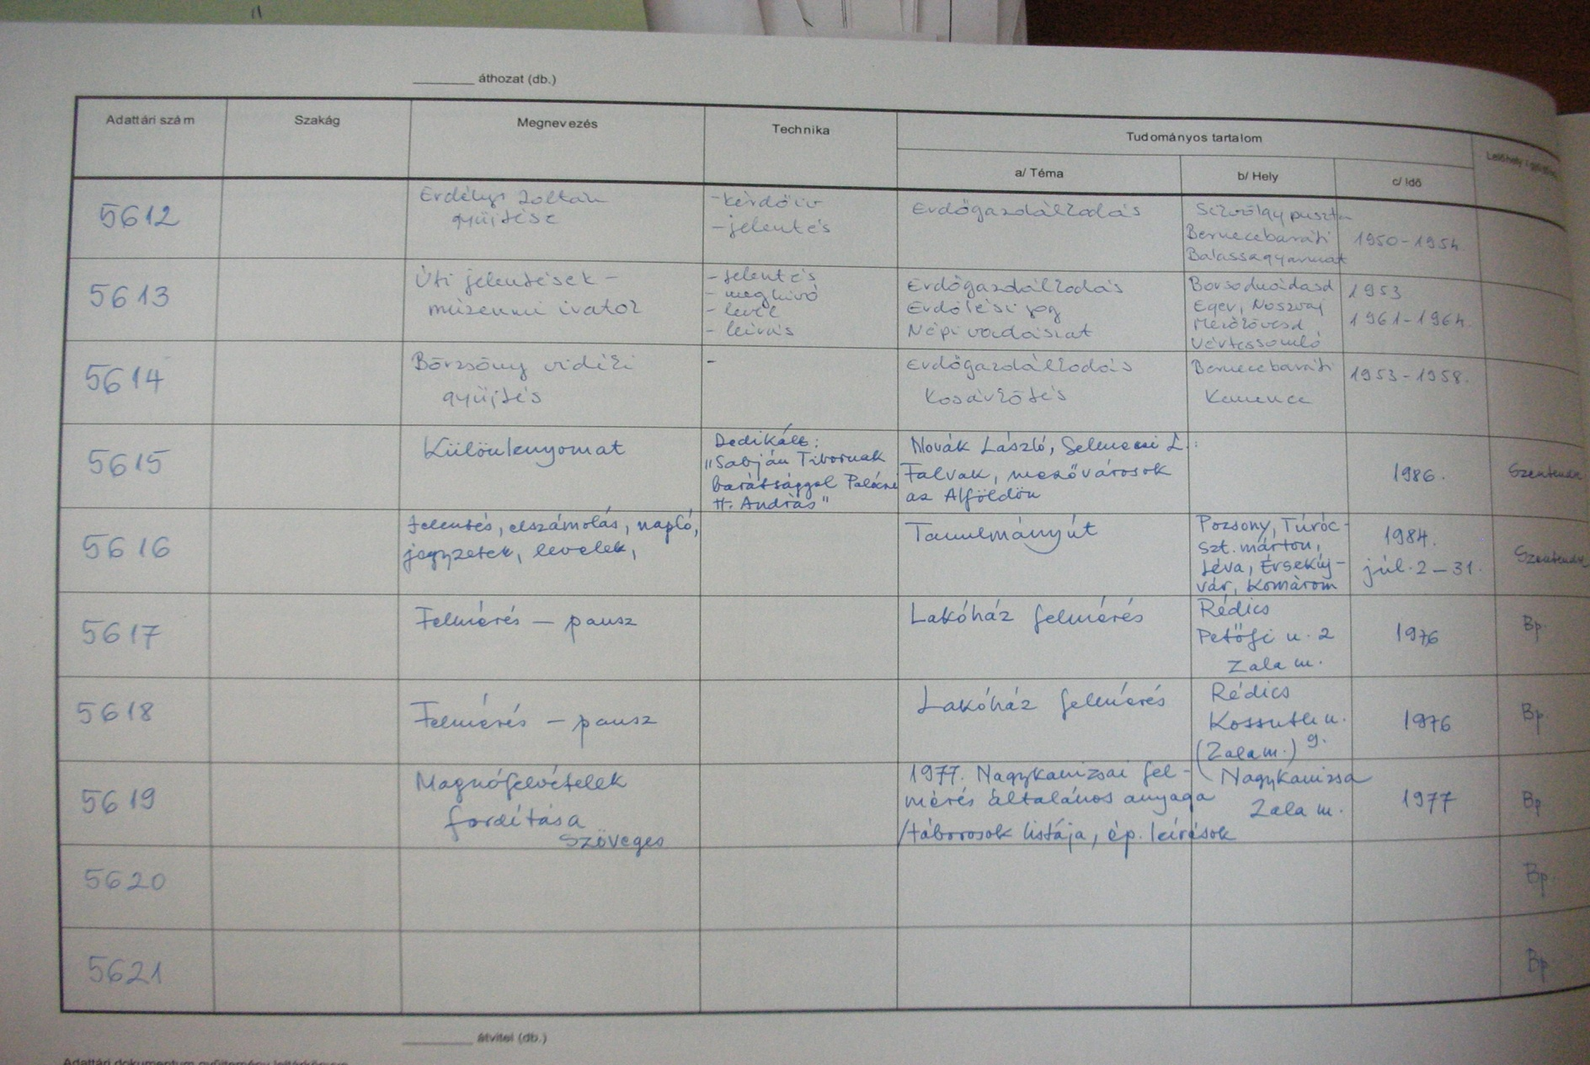
A hagyományos leltárkönyv

Slide 38
Darabszám
A 3. rovat a darabszám jelölésére szolgál. Ez az esetek többségében egy. Rendszeresen előfordul, ha pl. egy műhely felszerelésének részeként szereplő dobozban tárolt több tucatnyi egyforma alkatrész, csavar, szög, stb. esetében a darabszám kerül bejegyzésre, s így nem kell minden egyes darabot külön dokumentálnia a leltározónak.

Slide 39
Anyag, technika
4. rovat kitöltése komoly felkészültséget igényel. Itt az anyag és a készítési technika rövid leírása szerepel. Pl. „vas, kovácsolt”, „öntöttvas, gyári”, vagy „tölgy fűrészelt”, stb.
A rovat kitöltésében segítséget kaphat a leltározó egy-egy szakiparostól.

Slide 40
5. rovat a tárgy jellemző méreteit rögzíti, a múzeumi gyakorlatnak megfelelően centiméterben megadva, de milliméter pontossággal. Pl. „Hosszúság: 5,4 cm”. A későbbi azonosítás érdekében a hasonló tárgyakat ugyanott célszerű mérni, s a méréshez fém tolómércét javaslok használni. A kerámiák esetében a magasság, a száj- és a talp átmérő rendszerint a legfontosabb adat.
Minden tárgy esetében legalább két dimenzióban kell adatot rögzíteni.

Slide 41
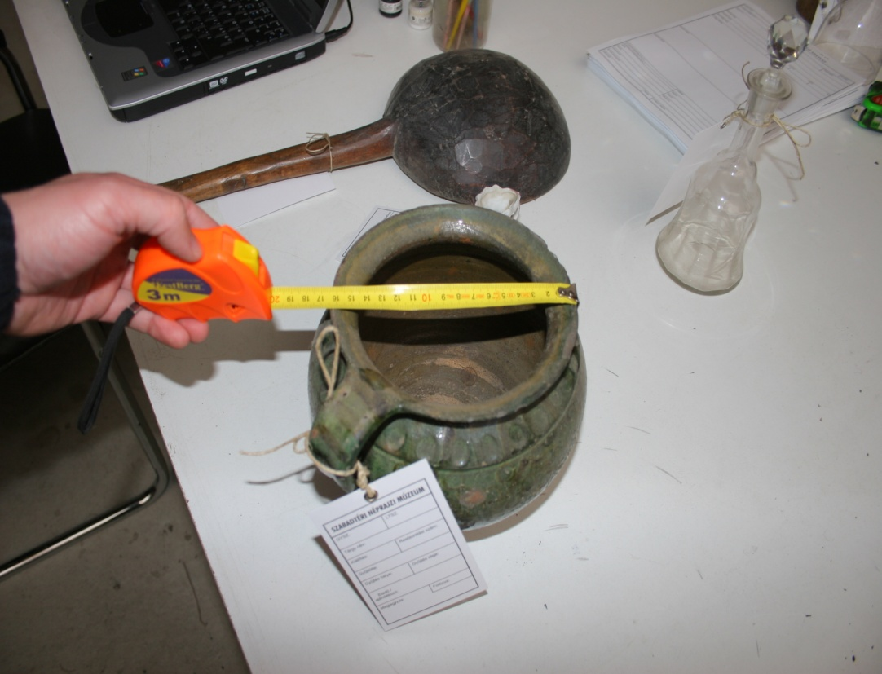
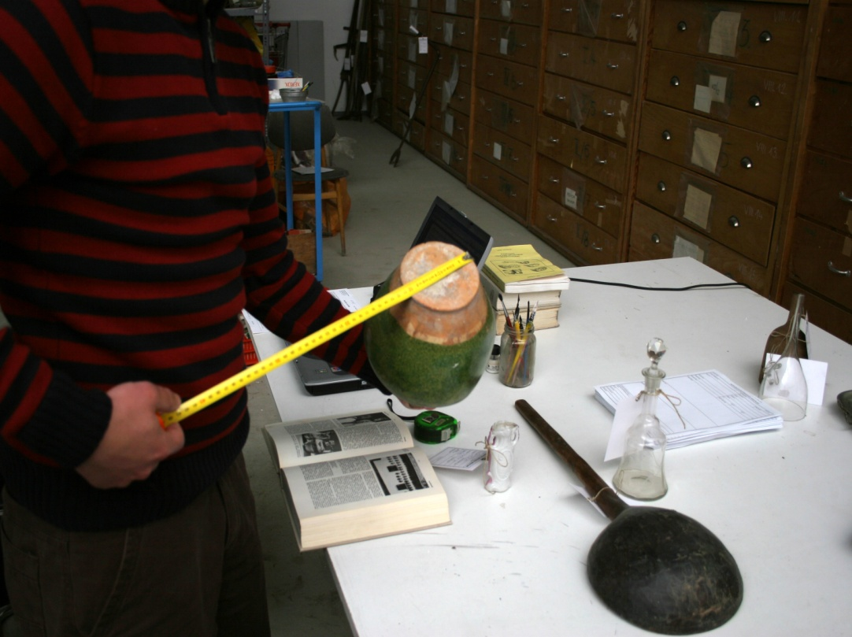
Kerámiák méretei

Slide 42
Készítés helye
A 6.rovat a készítés helyét jelöli meg. Ez a tá jházi gyűjtemények esetében sem minden esetben azonos, pl. a különböző vásárokban beszerzett termékek esetében. Javaslom az esetleg megtudható településrész megjelölését is a tárgyaknál.
Talán a legegyszerűbb lokális gyűjtemények esetében a 7. rovat kitöltése, amely a használat helyét adja meg, illetve a gyűjtés helyét dokumentálja.

Slide 43
tárgykészítő
8. rovat a tárgy készítőjének nevét rögzíti, abban a szerencsés esetben, ha ez kideríthető. A helyi gyűjtemények esetében a múzeumi dokumentációk többségéhez viszonyítva nagyobb az esély ennek a rovatnak érdemi információval való feltöltésére. Itt érdemes a készítő háziiparos, kisiparos vagy ezermester helyben ismert „ragadványnevét” is rögzíteni.

Slide 44
Datálás és a beszerzés ideje
A készítés idejét jelző 9. rovat a tárgyon elhelyezett datálás segítségével tölthető ki legegyszerűbben. Ismeretesek különleges emlékező tehetségű emberek, akik szinte minden tárgyuk készítésének, beszerzésének pontos idejére emlékeznek.
10 rovatban az intézmények leltárkönyveiben a tárgy megszerzésének módját jelölik. Ez a helyi gyűjtemények esetében a legtöbb esetben az „ajándékozás”, de elképzelhető „gyűjtés”, „vétel” és „csere” is.

Slide 45
ajándékozó
az ajándékozó – eladó személyére vonatkozó adatokat tartalmazza.
A helyi gyűjtemények gyarapításának egyik mozgató rugója a helyben élők által saját családjuk emlékének megőrzése az identitás őrzésének kitüntetett helyszínén.
Fontos tudatosítani a lehetséges ajándékozóban, hogy a leltározás megőrzi a korábbi tulajdonos és a nagyvonalú ajándékozó emlékét. Így könnyebb motiválni a gyűjtemény segítésére a helyben élőket.
Felesleges és zavaró a tárgyak származási adatait magukon a tárgyakon, a berendezésben elhelyezni – erre való a leltározás.

Slide 46
Gyűjtő, egyéb, megjegyzés
A leltárkönyv tizenkettedik rovata a gyűjtő személyének archiválására szolgál, míg a tizenharmadik az esetleges vételárat tartalmazza. Ez az adat elsősorban intézmény történeti összefüggésekben válik érdekessé a jövőben.
A múzeumi leltárkönyv tizennegyedik rovata abban az esetben kerül kitöltésre, ha a tárgyhoz rendelődik más kiegészítő jellegű dokumentum. A tizenötödik rovat a leltárt készítő személyét dokumentálja, s az utolsó tizenhatodik „Megjegyzések” rovat a kiegészítések, pontosítások és a revíziók adatainak rögzítését teszi lehetővé.

Slide 47
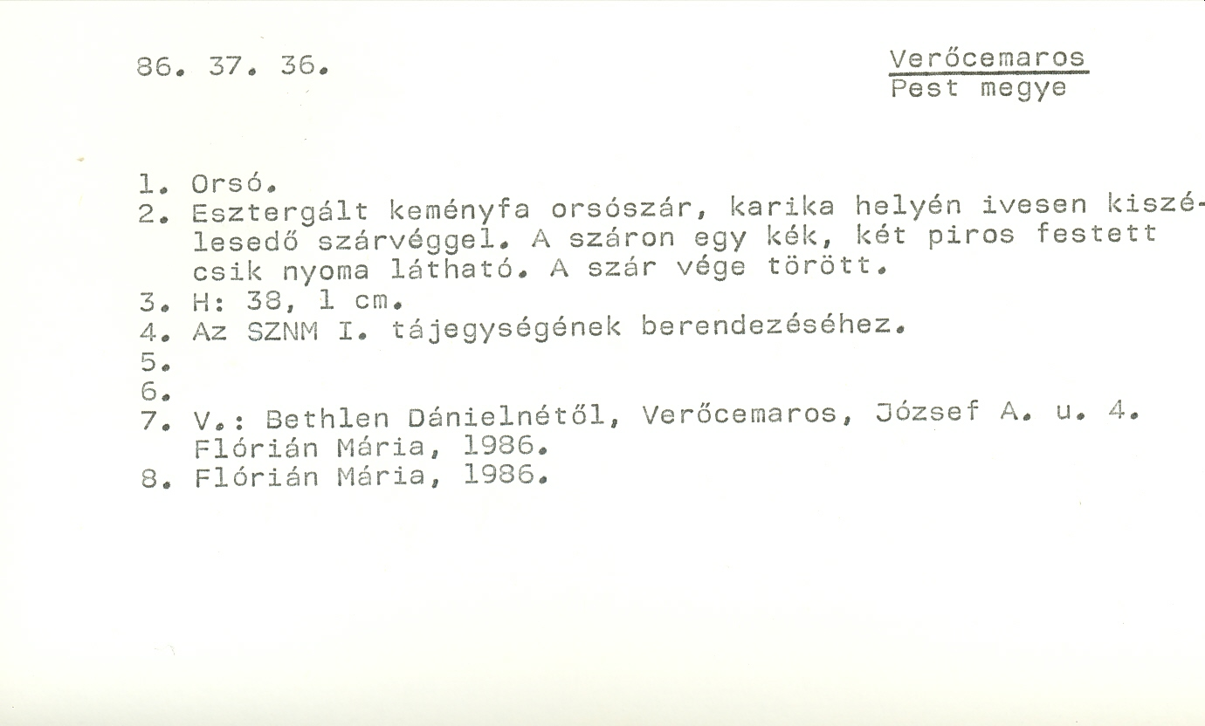
Régi tárgyleíró karton

Slide 48
A gyűjtemény tárgyi állománya mellett okvetlenül ki kell térnünk a dokumentációk különböző típusainak nyilvántartására is. Miként a tárgyaknál is, a háttér információk, pontosabb, részletesebb ismeretek tárháza lehet a gyűjtésekből származó anyagokból kialakított adattár.
Az adattári anyagok leltározása a tárgyakhoz hasonlóan központilag szabályozott, az ún. 13. számú leltárkönyv rovatai az irányadóak minden szakág számára.
Az, hogy mi tartozik az adattár dokumentumainak körébe, esetenként változik.

Slide 49
A helyi gyűjteményekbe bekerülő különböző lehetséges dokumentumok közül kiemelem az ún. „paraszti irattárakat”, azaz a családi/személyes iratokat.
Ezek között hivatalos iratok és magán levelek, kéziratok és képeslapok, illetve fényképek egyaránt lehetnek.
Az ilyen jellegű iratoknak éppen egységük, összetartozásuk adja a legnagyobb értéket.
Hasonlóan értékes információkat hordozhatnak a „gazdasági naplók”, „háztartási naplók” melyekbe az állatszaporulat mellett az időjárási- vagy termés jellemzők is megjelennek.
A kisiparosoknál szintén megőrződhettek gazdasági vonatkozású feljegyzések, iratok pl. „kontóskönyv”, mintarajzok.

Slide 50
Helyi vonatkozásban és általánosan is értékes adatokat őriznek a különböző kéziratos dalos könyvek, szakácskönyvek, recept gyűjtemények.
Az írástudás általánossá válásával elterjedtek a személyes emlékiratok, krónikák.
Adattári archiválásra érdemesek a különböző rajzos dokumentációk, mintakönyvek, ábrák.
A 20. századi adattári anyagnak jellemző elemei a különböző nyomatok, litográfiák, ábrázolások, vagy a képes levelezőlapok.
A különböző időszakban készült képeslapok jól dokumentálják egy-egy település utcaképének, középületeinek változásait.

Slide 51
Helyi vonatkozásban és általánosan is értékes adatokat őriznek a különböző kéziratos dalos könyvek, szakácskönyvek, recept gyűjtemények. Az írástudás általánossá válásával elterjedtek a személyes emlékiratok, krónikák.
Adattári archiválásra érdemesek a különböző rajzos dokumentációk, mintakönyvek, ábrák. A 20. századi adattári anyag jellemző elemei a különböző nyomatok, litográfiák, ábrázolások vagy a képes levelezőlapok.
A különböző időszakban készült képeslapok jól dokumentálják egy-egy település utcaképének, középületeinek változásait.

Slide 52
A fotók adatolása érdekében is szükséges a tárgyakhoz hasonló alapossággal kikérdezni az adatszolgáltatót. Eredményes lehet az archív fotók egykori tulajdonosainak családjánál folytatott utólagos kutatás. A fotók nyilvántartásba vételekor a paramétereken túl (hely, idő, készítő) fontos minden fő- és melléktéma részletes rögzítése. A fotók tárolásának technikai megoldásai korszerű anyagok megoldásával ma már vidéki gyűjtemények számára sem lehetetlenek.

Slide 53
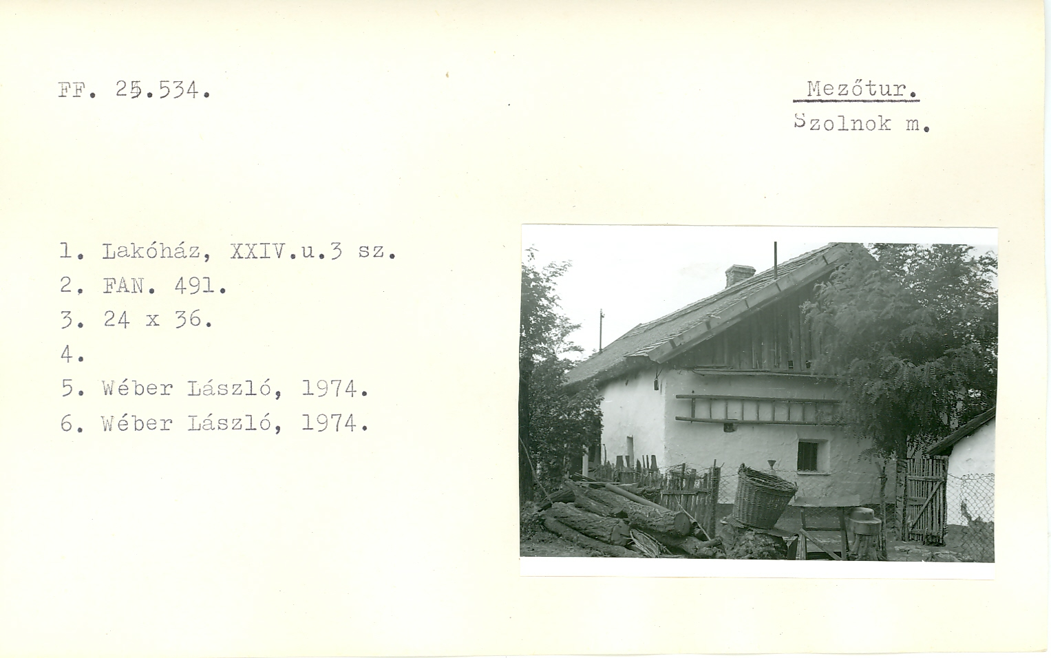
Régi fotó karton

Slide 54
Az adattári anyagok, fényképek korszerű nyilvántartását és felhasználásukat is jelentősen megkönnyítette a számítástechnika fejlődése. Ma már jellemző, hogy a néprajzi gyűjtő terepmunkájának helyszínén is tudja digitális fényképezőgép vagy scanner segítségével archiválni a dokumentumokat. Az állagvédelem érdekében is érdemes az eredeti anyagokról digitális másolatot készíteni.

Slide 55
Köszönöm a figyelmet!

